Slide 1
17장 소득 예측 분석 예
순천향대학교 컴퓨터공학과
20184102 신주용

Slide 2
17장 소득 예측 분석 예
강의 시간의 실습 내용을 정리하여 제출
강의 시간에 소개되지 않은 데이터 분석 실습

Slide 3
이진 분류 : 소득 예측 예

Slide 4
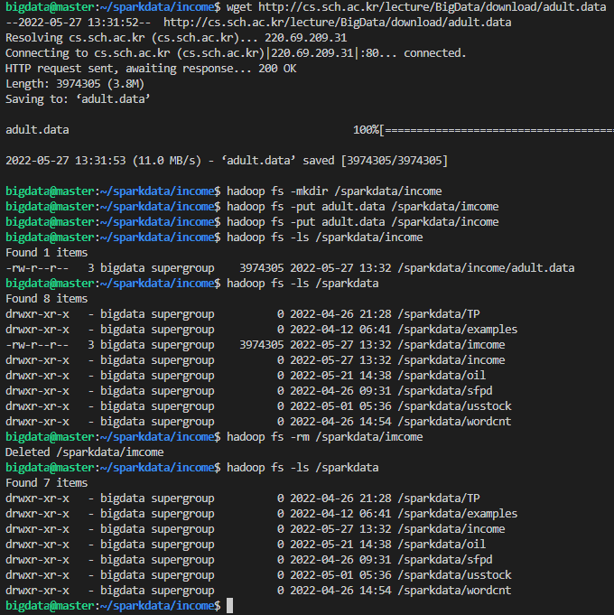
파일 다운로드 및 적재
파일을 다운로드한 후 하둡에 적재합니다.

Slide 5
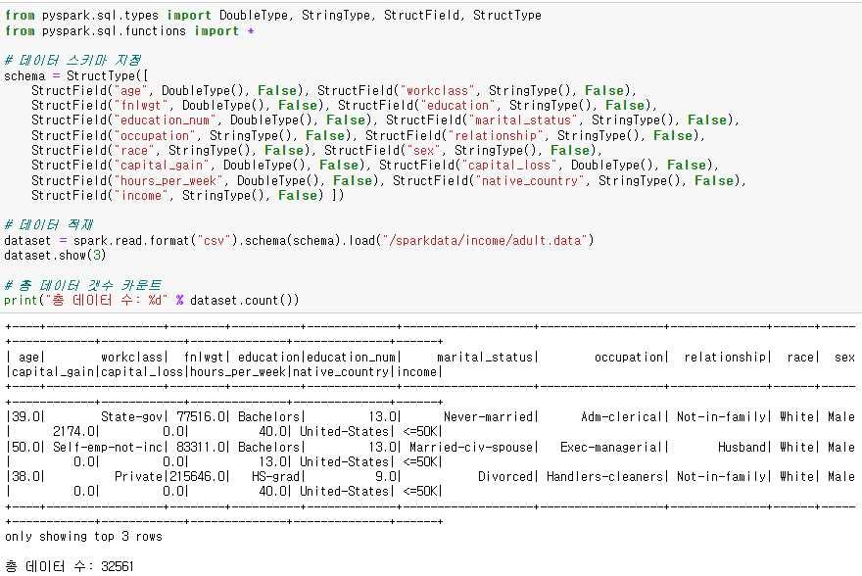
데이터 적재
데이터를 적재하고 스키마를 지정합니다.
총 데이터의 수도 출력해줍니다.

Slide 6
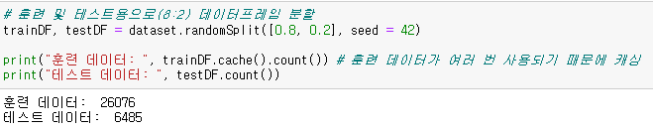
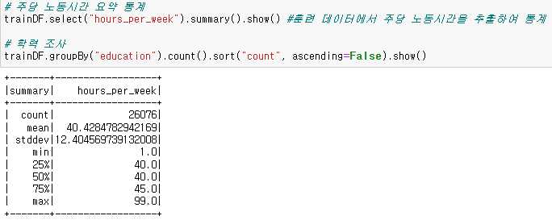
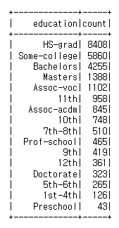
데이터 분할 / 탐색
훈련 및 테스트용으로 분할한 데이터프레임 중에서
훈련용 데이터프레임을 사용하여
주당 노동시간 통계와 학력을 출력합니다.
좌측의 그림이 주당 노동시간, 우측이 학력입니다.

Slide 7
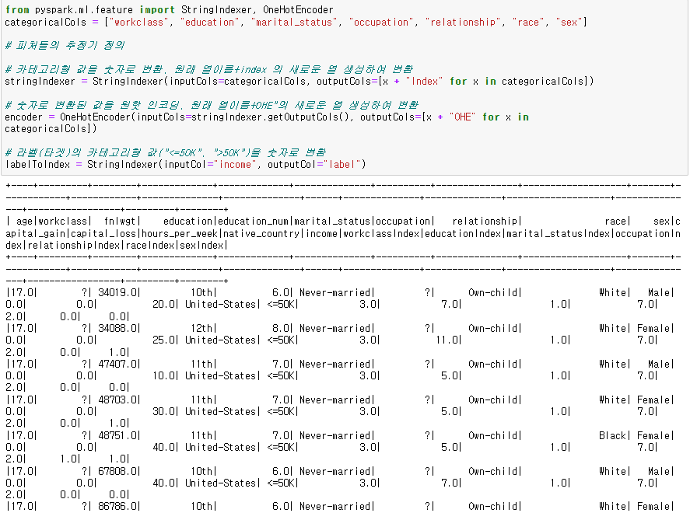
피처 전처리
피처들의 추정기를 정의합니다.
열 이름 + Index의 새로운 열을
생성합니다.
ex. sexIndex - 0 or 1
숫자로 변환된 값을 원핫 인코딩합니다.
열 이름 + OHE의 새로운 열을
생성합니다.
income이 50K 이상, 미만 여부를
숫자로 변환합니다.

Slide 8
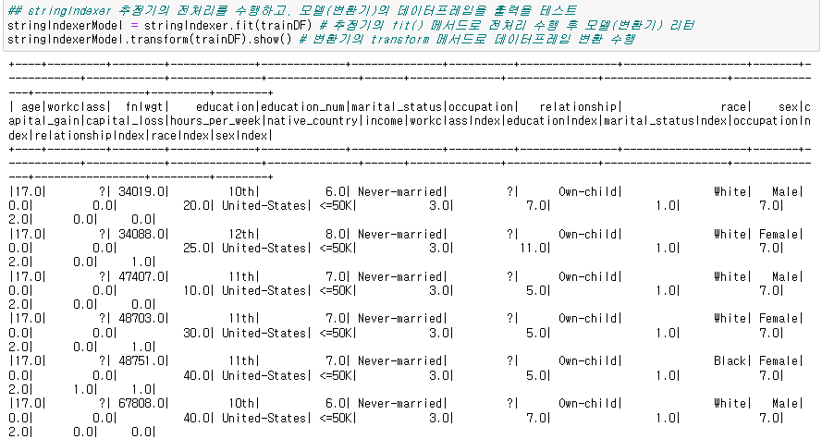
피처 전처리
앞에서 생성한 추정기인 stringIndexer estimator에 fit 메서드를 사용하여 전처리를 수행한 후
변환기를 리턴합니다. 전처리가 끝난 데이터프레임을 transform 메서드로 변환합니다.

Slide 9
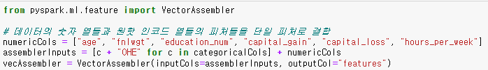
단일 피처로 결합
age, fnlwgt, education_num등 숫자 열들을
단일 피쳐로 결합합니다.
현재 단계에서는 볼 수 없지만 다음 단계에서 하나의 인덱스에 합쳐진 것을 알 수 있습니다.

Slide 10
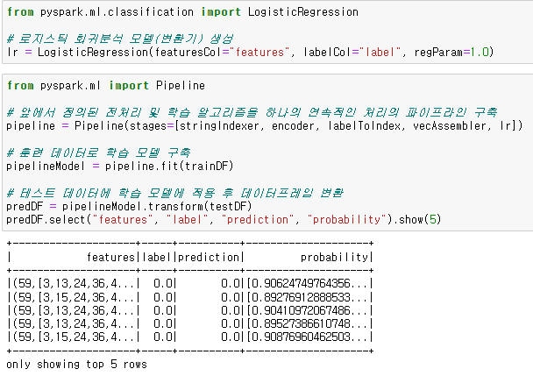
로지스틱 회귀분석 모델 정의 / 파이프라인 학습 모델 구축
앞서 결합한 피처를 입력받아 label 열을 생성합니다.
추정기 / 변환기 등을 하나의 파이프라인으로
구축합니다.
이 파이프라인으로 훈련 데이터를 사용해
학습 모델을 구축하고
데이터프레임으로 변환합니다.

Slide 11
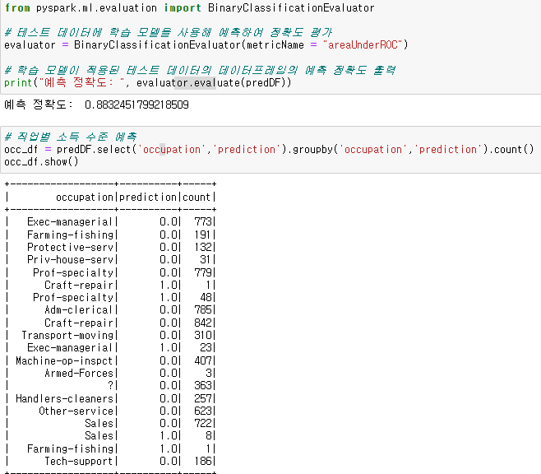
모델 평가 / 직업별 소득 수준 예측
이진 분류 평가에 테스트 데이터 학습 모델을 사용해
정확성을 평가합니다.
아래는 직업별 소득 수준을 예측한 값입니다.
0 or 1로 나타난 것을 알 수 있습니다.

Slide 12
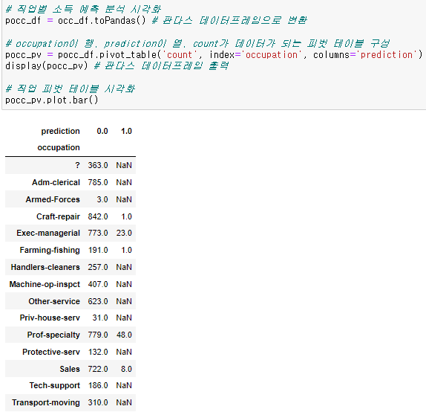
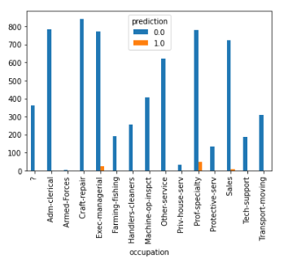
직업별 소득 수준 예측 시각화 실행 예
학습 모델이 적용된 직업별 소득 수준 예측 데이터를
판다스 데이터프레임으로 변환해주고
직업이 x축, 예측값이 y축, count가 데이터가 되는
피벗 테이블을 구성합니다.
예측값 1(소득 수준 50K이상)이 주황색,
0이 파란색입니다.
Pro-Specialty가 예측값 1(50K 이상)이
가장 많은 것으로 보입니다.

Slide 13
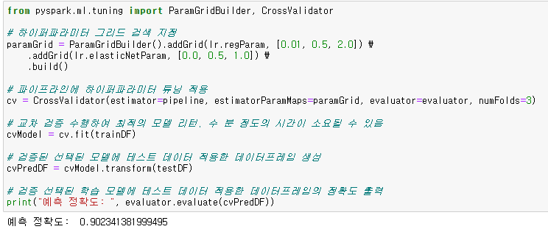
하이퍼파라미터 튜닝
reg, elastic 각각의 파라미터에 대해 3개를 지정하여 3x3개의 조합을 지정하고, 앞에서 지정한
파이프라인에 하이퍼 파라미터 튜닝을 적용합니다.
fit 메서드로 교차 검증을 수행하고, 최적의 모델을 리턴합니다.
검증된 선택 모델에 테스트 데이터를 적용한 DF를 생성합니다.

Slide 14
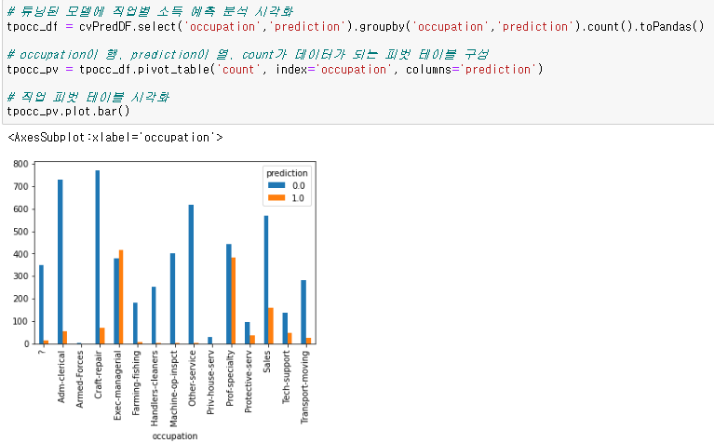
하이퍼 파라미터 튜닝
앞서 수행한 하이퍼파라미터 튜닝이 적용된 모델을
판다스 데이터프레임으로 변환하고
직업이 행, 예측값이 열, 수량이 데이터가 되는 피벗 테이블을 구성합니다.
이번에는 Exec-managerial , Pro-Specialty, Sales순으로
예측값 1이 많은 것을 알 수 있습니다.

Slide 15
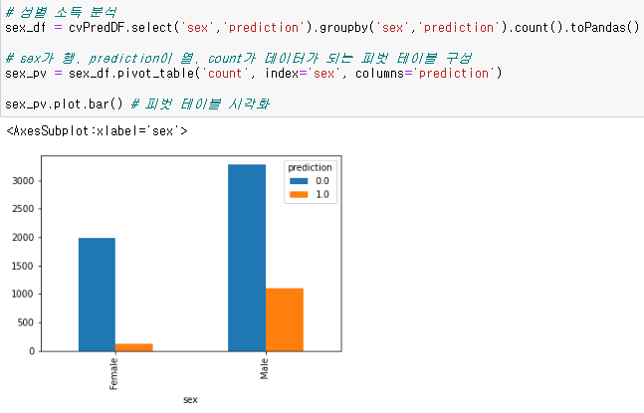
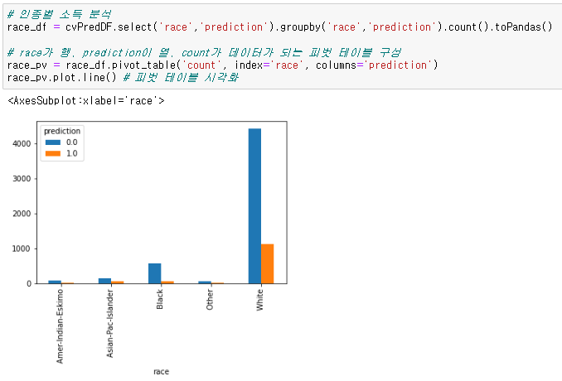
성별 / 인종별 소득 분석
각각 성별 / 인종이 행, predictio이 열,
count가 데이터가 되는 피벗 테이블을
구성합니다.
남성과 백인이 예측값이 가장 높은 것을
알 수 있습니다.

Slide 16
임의의 분석

Slide 17
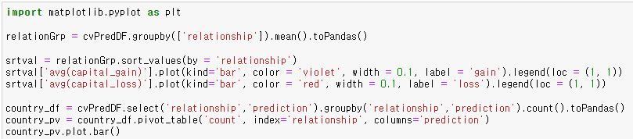
임의의 분석
임의의 분석입니다.
앞서 사용한 cvPredDF을 relationship으로 그룹화하고 평균을 도출한 뒤 판다스 데이터프레임으로 변환해줍니다.
이를 아래에서 다시 relationship을 기준으로 정렬하고
자본이익, 자본 손실의 평균값만 추출하여 그래프화 해줍니다.
cvPredDF에서 relationship, prediction만을 선택하여 그룹화하고, count해 판다스 데이터프레임으로 변환합니다.
relationshi이 x축, predictio이 y축, 개수가 데이터가 되는 피벗 테이블을 생성하고 시각화합니다.

Slide 18
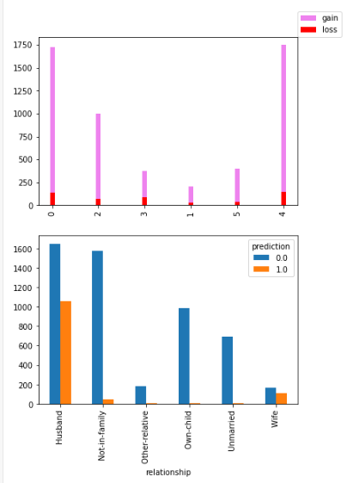
임의의 분석
앞서 작성한 코드의 결과입니다.
단순히 보면 Husband가 가장 소득의 예측값이 높고,
다음으로 Wife가 높은 것을 알 수 있습니다.
이에 비례하듯 자본 이익의 평균치도 Husband, Wife순으로 높습니다.
소득의 예측값과 자본 이익의 평균치가 정비례하지는 않지만
예측값 개수의 순서와 자본 이득 평균치의 순서는 동일한 것을 알 수 있습니다.

Slide 19
감사합니다

